Slide 1
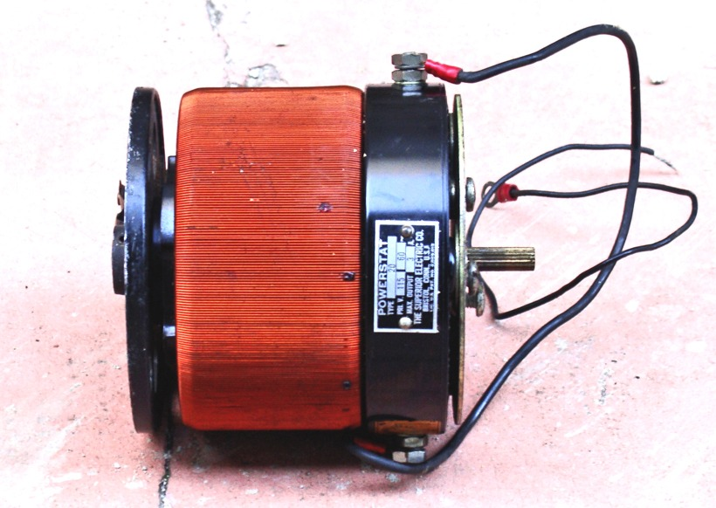
FUNDAMENTOS FÍSICOS de la INFORMÁTICA
TEMA 9. CORRIENTE ALTERNA SENOIDAL
problemas
GRUPO F
A. SALANDIN, UNIVERSITAT POLITÉCNICA DE VALENCIA

Slide 2
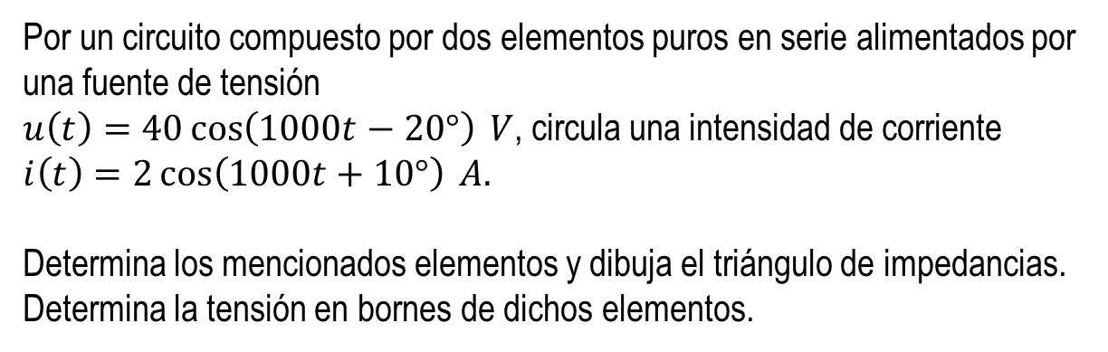
PROBLEMA de CLASE 1

Slide 3

PROBLEMA de CLASE 2
Un circuito está formado por una resistencia R=10 Ω en serie con una autoinducción L=20 mH. La intensidad instantánea que recorre el circuito es
A.
Calcular:
a) La tensión instantánea en bornes de la resistencia.
b) La tensión instantánea en bornes de la autoinducción.
c) La tensión instantánea total en bornes del circuito.
d) Calcula la capacidad del condensador que habría que añadir en serie con resistencia y autoinducción para que el nuevo circuito estuviera en resonancia.
Nota: Podéis utilizar tanto grados sexagesimales como radianes para resolver este ejercicio.

